Slide 1

Ventilação com Pressão Positiva Intermitente Nasal versus Pressão Positiva Contínua nas Vias Aéreas e Apneia da Prematuridade: Uma Revisão Sistemática e Metanálise
Nasal Intermittent Positive Pressure Ventilation versus Continuous Positive Airway Pressure and Apnea of Prematurity: A Systematic Review and Meta-Analysis.
Sabsabi B, Harrison A, Banfield L, Mukerji A.Am J Perinatol. 2022 Sep;39(12):1314-1320. doi: 10.1055/s-0040-1722337. Epub 2021 Jan 15.PMID: 33450781
Canada
Apresentação: Júlia de A. Figueiredo (MR4UTIP-HMIB)
Coordenação: Carlos Zaconeta
Unidade de Neonatologia do HMIB/SES/DF
www.paulomargotto.com.br
Brasília, 1 de outubro de 2022

Slide 2
Introdução:
Apneia da prematuridade (AP): é um problema comum em prematuros -> episódios prolongados e recorrentes -> deficiências de desenvolvimento neurológico de longo prazo.
A prática atual de manejo de AP:
  Evitar uso de ventilação mecânica invasiva (VMI);
  Usa-se ventilação mecânica não invasiva:
    CPAP (pressão nasal positiva contínua nas vias aéreas);
    VNI (ventilação nasal com pressão positiva intermitente).

Slide 3
Introdução:
Questiona-se qual desses métodos CPAP x VNI: é mais eficiente
Metanálise anterior, publicada em 2002, analisou o impacto relativo da VNI versus o CPAP na AP:
  2 estudos com 54 pacientes no total:
  Examinaram os efeitos de curto prazo (4-6 horas) do CPAP x VNI no tratamento de AP:
    Em um dos estudo: houve redução nas taxas de apneia;
    No outro estudo: não houve redução.
Notes:
- Desde então 6 novas publicações adicionais sobre o tema foram realizadas refletindo o uso mais contemporâneo em neonatos de estratégias respiratórias não invasivas

Slide 4
Materiais e métodos:
OBJETIVOS:
  Realizar uma revisão sistemática e metanálise em prematuros para avaliar o uso de VNI x CPAP em relação a incidência de apneias e outro resultados fisiológicos a curto prazo.
DESENHO DO ESTUDO/PROTOCOLO:
  Inclusão de estudos experimentais prospectivos sobre o tema;
  Foi utilizado o Relatório Preferenciais para Revisões Sistemáticas e Metanálises (PRISMA) para relatar métodos e descobertas.

Slide 5
Materiais e métodos:
CRITÉRIOS DE ELEGIBILIDADE:
  Estudos experimentais (randomizados, cruzados, ...) de recém-nascidos prematuros (RNPT) sobre apneia que compararam VNI versus CPAP;
  Publicados em qualquer idioma em um periódico revisado por pares (sem restrição do país de origem);
  Todos os tipos de VNI e todas as formas de CPAP foram incluídos;
  RNPT com idade gestacional de nascimento (IGN) <37 semanas admitido em UTIN e colocado em CPAP ou VNI (ou ambos, no caso de estudos cruzados).
CRITÉRIO DE EXCLUSÃO:
  Estudos observacionais, revisões narrativas, dissertações, relatos de casos e cartas ao editor foram excluídos.
Grupo exposto: RNPT que usou VNI em qualquer momento da internação (modos sincronizado ou não)
Grupo comparação: RNPT que foram tratados com CPAP (independentemente do nível de pressão e incluindo todas as formas, como bolha, constante baseada em ventilador fluxo e fluxo variável)
Nenhuma restrição na interface empregada foi estipulada
Notes:
Grupo exposto: RNPT que usou VNI em qualquer momento da internação (modos sincronizado ou não)
Grupo comparação: RNPT que foram tratados com CPAP (independentemente do nível de PEEP e incluindo todas as formas, como bolha, constante baseada em ventilador
fluxo e fluxo variável)
Nenhuma restrição na interface empregada foi estipulado

Slide 6
Materiais e métodos:
VARIÁVEIS DE RESULTADO:
  Número de apneias por hora (definido pelos autores de cada estudo);
  Todos os tipos de apneia (obstrutivas, centrais e mistas);
  Estudos que relataram número de apneias em um período de tempo diferente de 1 hora -> converteu-se a taxa de apneia para apneias por hora;
  Dessaturação e bradicardia eventos por hora, conforme definido pelos autores;
    Posteriormente, notou-se que alguns estudos relataram a presença ou ausência de apneias (ao longo de durações variadas do período de observação) em vez do número de apneias (isso foi adicionado como uma medida de resultado adicional de exploração post hoc).

Slide 7
Materiais e métodos:
FONTE DE DADOS:
  MEDLINE ; EMBASE ; COCHRANE ; Clinicaltrials.gov;
    Estudos até Outubro de 2019.
  Gerenciador de referências software (EndNote X9, vX9.2, Clarivate Analytics, NJ). B.S;
    2 autores de forma independente (B.S. e A.H): foram usados para determinar a elegibilidade para inclusão de um estudo com base nos critérios de inclusão e exclusão;
    3º autor (A.M.) era envolvido em casos de discrepâncias nas análises

Slide 8
Materiais e métodos:
FONTE DE DADOS:
  Risco de viés:
    Usou-se a ferramenta Cochrane Collaboration para conduzir a metanálise
      baixo, moderado ou alto risco de viés;
      avaliado independentemente por dois autores (S.B. e A.A.)
      discrepâncias foram resolvidas em consenso com um terceiro autor (A.M.)
  Análise estatística:
    Software (RevMan, versão 5.3; The Colaboração Cochrane18) -> realizar metanálise;
    Teste Q do Qui-quadrado

Slide 9
Resultados:
Nº de artigos inicialmente encontrados após remoção de duplicadas: 4980:
  137 artigos foram revisados integralmente:
    18 eram estudos experimentais sobre os uso de CPAP x VNI;
    8 foram incluídos na metanálise (desfecho primário).
    119 artigos excluídos após a revisão do texto completo:
      27 eram não experimentais ou sem grupo controle;
      32 não incluíram apneia como desfecho medida;
      39 tinham dados incompletos em relação à apneia;
      11 não incluíam VNI ou CPAP conforme definido;
      10 não incluíam neonatos.
      Estudos incluídos na análise primária- Frequência de apneia/hora (8) e análise secundária qualquer apneia em tempo variado (10)

Slide 10
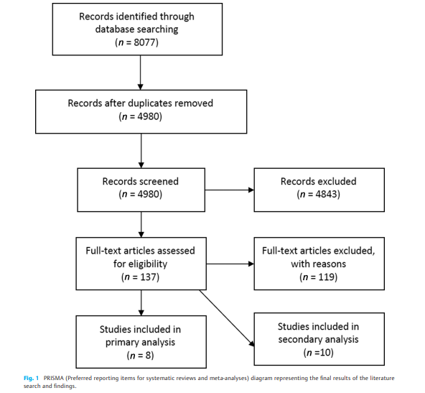
Figura 1: Diagrama PRISMA (Itens de relatório preferidos para revisões sistemáticas e metanálises) representando os resultados finais da literatura pesquisada e descobertas.

Slide 11
Resultados:
Dos 8 estudos que produziram dados para o estudo:
  Todos apresentaram alto risco de viés;
  5 dos 8: comentaram sobre ocultação de alocação;
  2 comentaram sobre ocultação da medição de resultado;
  Todos os estudos foram capazes de alcançar acompanhamento completo.

Slide 12
Resultados:
Desfecho primário:
  CPAP 221 pacientes X VNI 235 pacientes;
  3 dos 8 estudos utilizaram VNI sincronizada e 2 CPAP de dois níveis;
  não houve diferença entre CPAP e VNI com uma diferença média de 0,19 (IC 95%: 0,76 a 0,37) em frequência de AP por hora;
  (foi notada heterogeneidade: I²-50%)
  3 estudos relataram dessaturações: não houve diferença média (WMD = 0,59, IC 95%: 0,61 a 1,78);
  5 relataram bradicardias: não houve diferença observada (WMD- 0,32, 95% IC: 0,065 a 0,02).

Slide 13
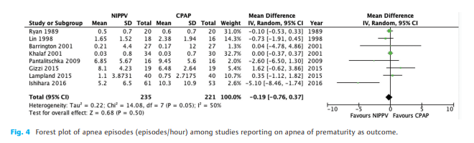
Forest plot de episódios de apneia (episódios/hora) entre os estudos que relatam como desfecho apneia da prematuridade.

Slide 14
Resultados:
Desfecho secundário:
  10 dos 18 artigo elegíveis -> identificaram a presença de qualquer AP, embora em períodos de tempo variados;
  Realizou-se uma análise secundária foi com a presença de qualquer AP como medida de resultado;
  Houve uma diminuição significativa nas chances de desenvolver qualquer AP com o uso de VNI versus CPAP (pooled odds ratio de 0,46 [0,32–0,67]).

Slide 15
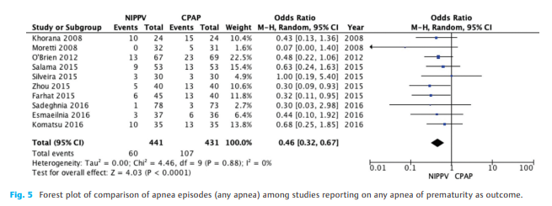
Forest plot de comparação de episódios de apneia (qualquer tipo) entre estudos que relatam qualquer apneia da prematuridade como desfecho.

Slide 16
Discussão:
VNI não está associado a uma diminuição no número de AP (eventos/hora), dessaturações (eventos/hora) ou bradicardia (eventos/hora) em comparação com CPAP;
Análise secundária demonstrou menores chances de desenvolver qualquer AP, avaliadas ao longo de períodos de tempo variáveis ​​nos estudos individuais:
NO ENTANTO
  Houve heterogeneidade significativa e limitações entre os estudos incluídos, incluindo um alto risco de viés entre todos estudados.

Slide 17
Discussão:
Cabe ressaltar que a maioria dos RNPT antes de 34 semanas apresentará apneia da prematuridade:
  Tais episódios requerem intervenção imediata à beira do leito para evitar complicações;
  E o uso de suporte respiratório não invasivo como suporte nesses casos para reduzir o uso de VMI é uma área importante da prática clínica e pesquisa;
  A VNI, devido ao seu suposto mecanismo de ação de imitar a ventilação corrente,3 apresenta uma alternativa atraente ao uso de CPAP para tratar pacientes com AP

Slide 18
Discussão:
Estudos fisiológicos relataram incerteza em relação à eficácia da VNI; risco potencial de distensão abdominal e até perfuração tem sido relatado;
Por isso o entendimento detalhado e abrangente da literatura clínica e suas limitações avaliando o impacto da VNI na apneia é importante;
Essa metanálise não demonstrou diferença na frequência de episódios de apneia por hora, porém as chances de desenvolver qualquer apneia parecem ser menor com VNI.

Slide 19
Discussão:
A revisão sistemática anterior (referência 13) que comparou a VNI versus CPAP foi publicado em 2002 e incluiu dois estudos também incluídos nessa revisão;
Vários novos estudos foram publicados desde então e seis estudos foram incluídos para o mesmo desfecho primário nesta metanálise;
Os estudos incluídos demonstraram heterogeneidade, em particular no que se refere ao uso de VNI com variabilidade nas técnicas e pressões utilizadas;

Slide 20
Discussão:
As várias definições de apneia podem explicar a variabilidade no número de episódios de apneias da metanálise de desfecho primário:
  variando de 0,03 episódios/hora a até 8,1 episódios/hora no grupo VNI;
  No grupo CPAP, discrepância semelhante também foram observadas.
Devido à natureza das intervenções, foi impossível cegar os cuidadores sendo esse um possível viés;

Slide 21
Discussão:
Há discordância entre a ausência de diferença no desfecho primário (número de apneias/hora) versus uma diferença significativa com menores chances de qualquer AP com VNI:
  isso pode ser resultado do acaso;
  devido à variabilidade dos estudos.
  o tamanho da amostra para o desfecho primário foi menor e pode ter sido insuficiente para detectar uma diferença entre os dois modos
Ponto forte desse estudo: fornece uma atualização para a metanálise anterior;
Limitação particular em relação à AP, nos estudos, com tempos variáveis ​​de monitoramento para estudos individuais, variando de 1 hora a 7 dias.

Slide 22
Conclusão:
VNI: não foi associado a redução no número de apneias da prematuridade por hora em comparação ao CPAP;
Análise secundária demonstrou que o uso de VNI levaria a menores chances de desenvolver qualquer tipo de AP:
  Devido as limitações dos estudos analisados não é possível se ter conclusões exatas;
  Recomendações definitivas não podem ser realizadas devido ao nível de qualidade das evidências publicadas.

Slide 23
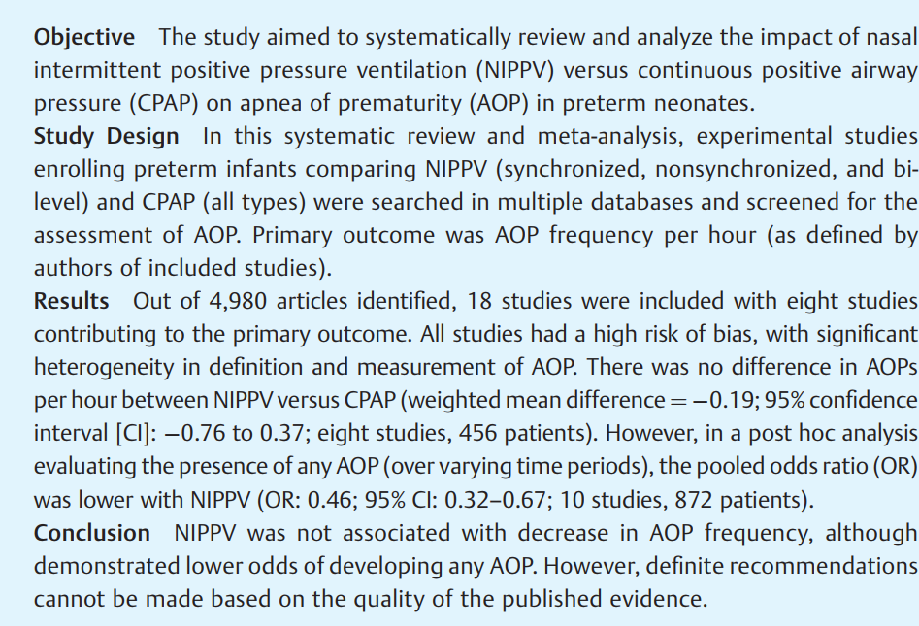
ABSTRACT
A NIPPV não foi associada à diminuição da frequência de AP, embora demonstrou menores chances de desenvolver qualquer
AP. No entanto, recomendações definitivas não pode ser feita com base na qualidade da evidência publicada.

Slide 24
References
1 Janvier A, Khairy M, Kokkotis A, Cormier C, Messmer D, Barrington
KJ. Apnea is associated with neurodevelopmental impairment in
very low birth weight infants. J Perinatol 2004;24(12):763–768
2 Pillekamp F, Hermann C, Keller T, von Gontard A, Kribs A, Roth B.
Factors influencing apnea and bradycardia of prematurity -
implications for neurodevelopment. Neonatology 2007;91(03):
155–161
3 Martin RJ, Wang K, Köroğlu O, Di Fiore J, Kc P. Intermittent hypoxic
episodes in preterm infants: do they matter? Neonatology 2011;
100(03):303–310
4 Back SA, Han BH, Luo NL, et al. Selective vulnerability of late
oligodendrocyte progenitors to hypoxia-ischemia. J Neurosci
2002;22(02):455–463
5 Jobe AH, Bancalari E. Bronchopulmonary dysplasia. Am J Respir
Crit Care Med 2001;163(07):1723–1729
6 Walsh MC, Morris BH, Wrage LA, et al;National Institutes of Child
Health and Human Development Neonatal Research Network.
Extremely low birthweight neonates with protracted ventilation:
mortality and 18-month neurodevelopmental outcomes. J Pediatr
2005;146(06):798–804
7 Morley CJ, Davis PG, Doyle LW, Brion LP, Hascoet JM, Carlin JBCOIN
Trial Investigators. Nasal CPAP or intubation at birth for very
preterm infants. N Engl J Med 2008;358(07):700–708
8 Miller JD, Carlo WA. Pulmonary complications of mechanical
ventilation in neonates. Clin Perinatol 2008;35(01):273–281, x–xi.

Slide 25
9 Finer NN, Carlo WA, Walsh MC, et al;SUPPORT Study Group of the
Eunice Kennedy Shriver NICHD Neonatal Research Network. Early
CPAP versus surfactant in extremely preterm infants. N Engl J Med
2010;362(21):1970–1979
10 Mahmoud RA, Roehr CC, Schmalisch G. Current methods of noninvasive ventilatory support for neonates. Paediatr Respir Rev
2011;12(03):196–205
11 Ryan CA, Finer NN, Peters KL. Nasal intermittent positive-pressure
ventilation offers no advantages over nasal continuous positive
airway pressure in apnea of prematurity. Am J Dis Child 1989;143
(10):1196–1198
12 Lin CH, Wang ST, Lin YJ, Yeh TF. Efficacy of nasal intermittent
positive pressure ventilation in treating apnea of prematurity.
Pediatr Pulmonol 1998;26(05):349–353
13 Lemyre B, Davis PG, de Paoli AG. Nasal intermittent positive
pressure ventilation (NIPPV) versus nasal continuous positive
airway pressure (NCPAP) for apnea of prematurity. Cochrane
Database Syst Rev 2002;(01):CD002272
14 Pantalitschka T, Sievers J, Urschitz MS, Herberts T, Reher C, Poets
CF. Randomised crossover trial of four nasal respiratory support
systems for apnoea of prematurity in very low birthweight
infants. Arch Dis Child Fetal Neonatal Ed 2009;94(04):F245–F248
15 Bisceglia M, Belcastro A, Poerio V, et al. A comparison of nasal
intermittent versus continuous positive pressure delivery for the
treatment of moderate respiratory syndrome in preterm infants.
Minerva Pediatr 2007;59(02):91–95
16 Moher D, Liberati A, Tetzlaff J, Altman DG, Group PPRISMA Group.
Preferred reporting items for systematic reviews and meta-analyses: the PRISMA statement. BMJ 2009;339:b2535
17 Higgins JP, Altman DG, Gøtzsche PC, et al;Cochrane Bias Methods
Group Cochrane Statistical Methods Group. The Cochrane Collaboration’s tool for assessing risk of bias in randomised trials.
BMJ 2011;343:d5928

Slide 26
18Cochrane Collaboration. Review Manager (RevMan) [Computer
program]. Version 5.3. Copenhagen: The Nordic Cochrane Centre,
The Cochrane Collaboration, 2014. Accessed June 2014 at: https://
training.cochrane.org/online-learning/core-software-cochranereviews/revman
19 Barrington KJ, Bull D, Finer NN. Randomized trial of nasal synchronized intermittent mandatory ventilation compared with
continuous positive airway pressure after extubation of very
low birth weight infants. Pediatrics 2001;107(04):638–641
20 Gizzi C, Montecchia F, Panetta V, et al. Is synchronised NIPPV more
effective than NIPPV and NCPAP in treating apnoea of prematurity
(AOP)? A randomised cross-over trial. Arch Dis Child Fetal Neonatal Ed 2015;100(01):F17–F23
21 Khalaf MN, Brodsky N, Hurley J, Bhandari V. A prospective
randomized, controlled trial comparing synchronized nasal intermittent positive pressure ventilation versus nasal continuous
positive airway pressure as modes of extubation. Pediatrics 2001;
108(01):13–17
22 Lampland AL, Plumm B, Worwa C, Meyers P, Mammel MC. Bi-level
CPAP does not improve gas exchange when compared with
conventional CPAP for the treatment of neonates recovering
from respiratory distress syndrome. Arch Dis Child Fetal Neonatal
Ed 2015;100(01):F31–F34
23 Ishihara C, Ibara S, Ohsone Y, et al. Effects of infant flow Bi-NCPAP
on apnea of prematurity. Pediatr Int (Roma) 2016;58(06):
456–460
24 Khorana M, Paradeevisut H, Sangtawesin V, Kanjanapatanakul W,
Chotigeat U, Ayutthaya JKN. A randomized trial of non-synchronized nasopharyngeal intermittent mandatory ventilation
(nsNIMV) vs. nasal continuous positive airway pressure (NCPAP)
in the prevention of extubation failure in pre-term < 1,500 grams.
J Med Assoc Thai 2008;91(Suppl 3):S136–S142
25 Moretti C, Giannini L, Fassi C, Gizzi C, Papoff P, Colarizi P. Nasal
flow-synchronized intermittent positive pressure ventilation to
facilitate weaning in very low-birthweight infants: unmasked
randomized controlled trial. Pediatr Int 2008;50(01):85–91
26 O’Brien K, Campbell C, Brown L, Wenger L, Shah V. Infant flow
biphasic nasal continuous positive airway pressure (BP- NCPAP)
vs. infant flow NCPAP for the facilitation of extubation in infants’
1,250 grams: a randomized controlled trial. BMC Pediatr 2012;
12:43

Slide 27
27Salama GSA, Ayyash FF, Al-Rabadi AJ, Alquran ML, Shakkoury AG.
Nasal-imv versus nasal-CPAP as an initial mode of respiratory
support for premature infants with RDS: a prospective randomized clinical trial. Rawal Med J 2015;40(02):197–202
28 Silveira CST, Leonardi KM, Melo APCF, Zaia JE, Brunherotti MAA.
Response of preterm infants to 2 noninvasive ventilatory support
systems: Nasal CPAP and nasal intermittent positive-pressure
ventilation. Respir Care 2015;60(12):1772–1776
29 Zhou B, Zhai JF, Jiang HX, et al. Usefulness of DuoPAP in the
treatment of very low birth weight preterm infants with neonatal
respiratory distress syndrome. Eur Rev Med Pharmacol Sci 2015;
19(04):573–577
30 Farhat AS, Mohammadzadeh A, Saeidi R, Noorizadeh S. A comparison between nasal intermittent positive pressure ventilation and
nasal continuous positive airway pressure ventilation in the
treatment of neonatal respiratory distress syndrome. Iran J Neonatol 2015;6(04):1–6
31 Sadeghnia A, Danaei N, Barkatein B. A comparison of the effect of
nasal bi-level positive airway pressure and sigh-positive airway
pressure on the treatment of the preterm newborns weighing less
than 1500 g affiliated with respiratory distress syndrome. Int J
Prev Med 2016;7:21
32 Esmaeilnia T, Nayeri F, Taheritafti R, Shariat M, MoghimpourBijani F. Comparison of complications and efficacy of NIPPV and
nasal CPAP in preterm infants with RDS. Iran J Pediatr 2016;26
(02):e2352
33 Komatsu DFR, Diniz EMA, Ferraro AA, Ceccon MEJR, Vaz FA.
Randomized controlled trial comparing nasal intermittent positive pressure ventilation and nasal continuous positive airway
pressure in premature infants after tracheal extubation. Rev
Assoc Med Bras 2016;62(06):568–574
34 Owen LS, Manley BJ. Nasal intermittent positive pressure ventilation in preterm infants: Equipment, evidence, and synchronization. Semin Fetal Neonatal Med 2016;21(03):146–153
35 Sai Sunil Kishore M, Dutta S, Kumar P. Early nasal intermittent
positive pressure ventilation versus continuous positive airway
pressure for respiratory distress syndrome. Acta Paediatr 2009;98
(09):1412–1415

Slide 28
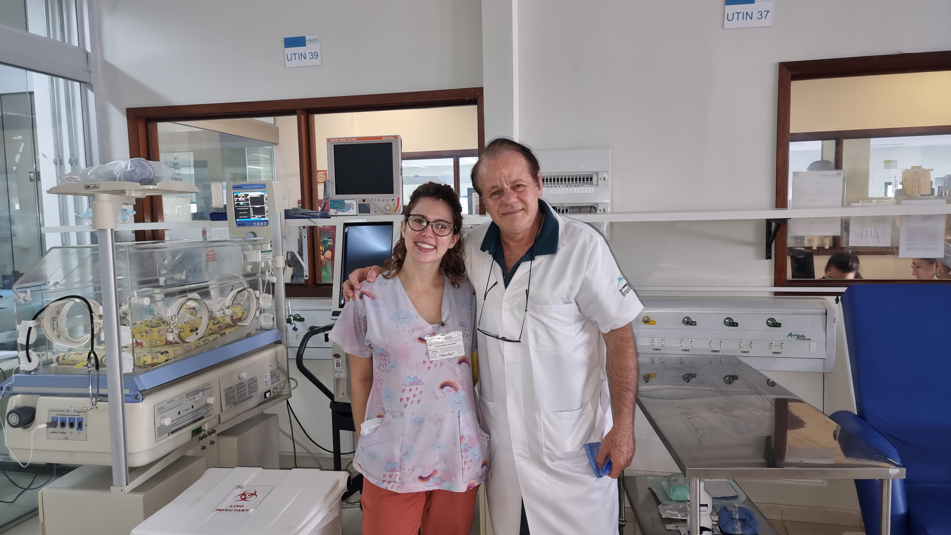
NOTA DO EDITOR DA PÁGINA NEONATAL WWW.PAULOMARGOTTO.COM.BR, DR. PAULO R. MARGOTTO. CONSULTEM TAMBÉM. AQUI E AGORA!
Drs. Júlia de A. Figueiredo e Paulo R Margotto (21/9/2022)

